Slide 1
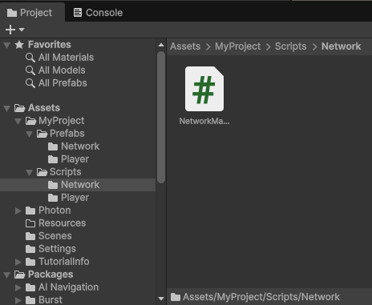
NetworkManager
まずは管理クラスとなるNetworkManagerを作ります。
スクリプトを追加しましょう。

Slide 2
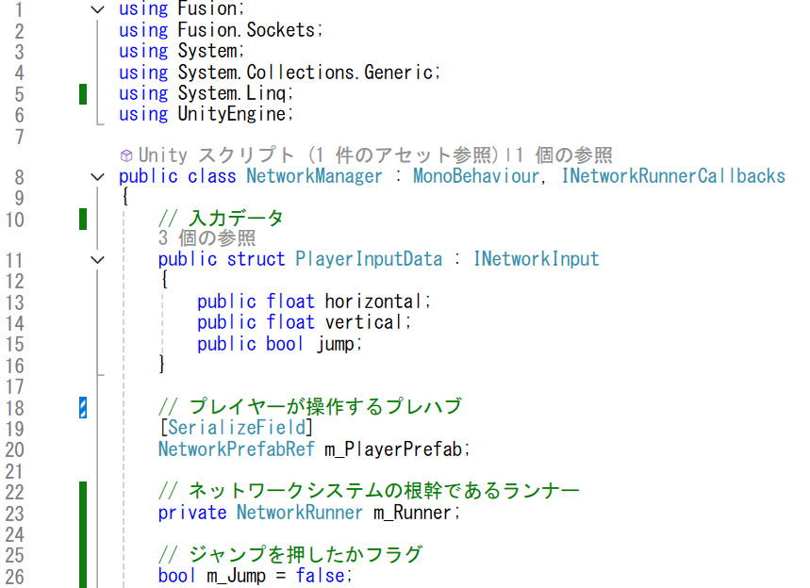
NetworkManager
NetworkManager.csを書きます。（その１）

Slide 3
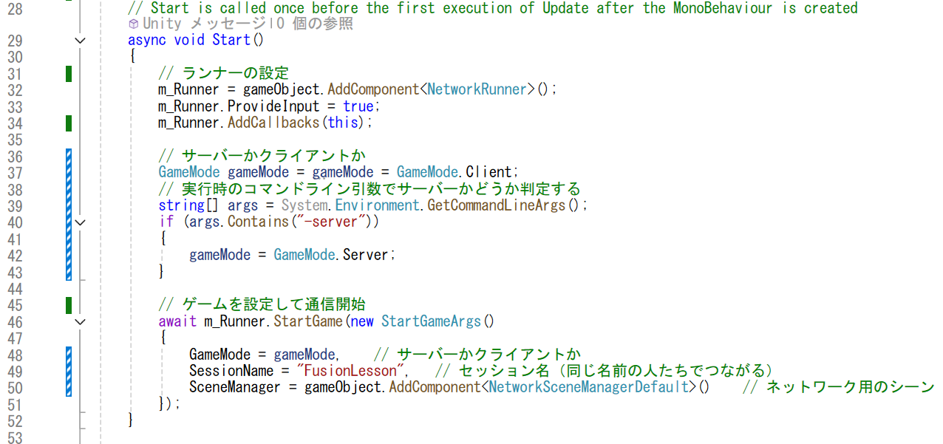
NetworkManager
NetworkManager.csを書きます。（その２）

Slide 4
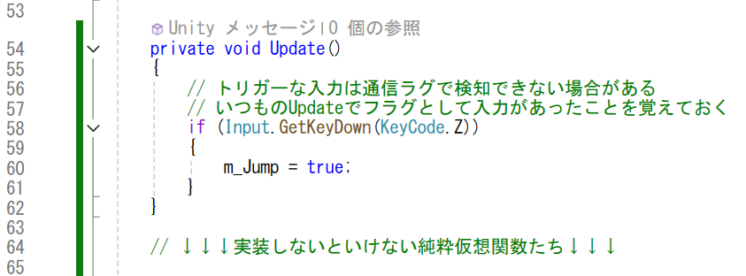
NetworkManager
NetworkManager.csを書きます。（その３）
ここから下の純粋仮想関数は、
Visual Stuidoの機能を使って定義を書きましょう。（実演します）

Slide 5
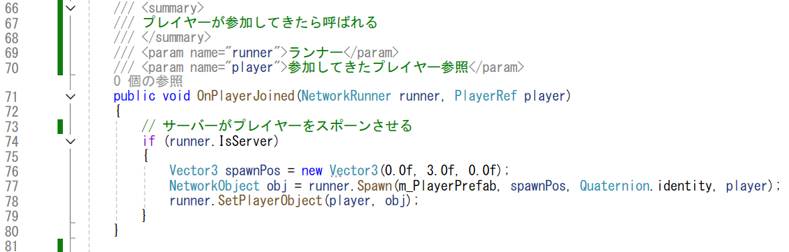
NetworkManager
NetworkManager.csを書きます。（その４）

Slide 6
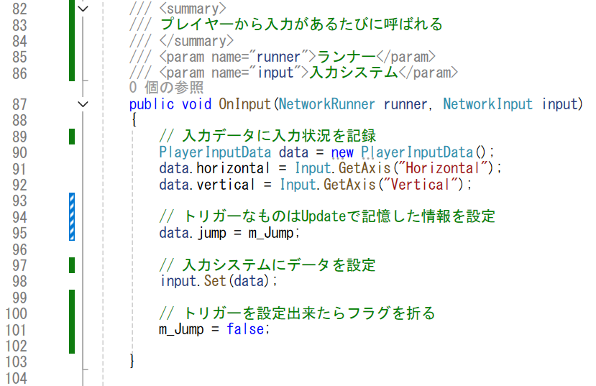
NetworkManager
NetworkManager.csを書きます。（その５）

Slide 7
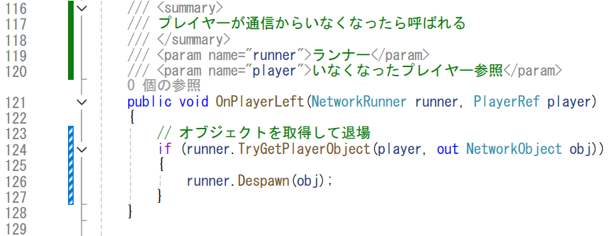
NetworkManager
NetworkManager.csを書きます。（その６）
ほかの関数は必要に応じて書いていきます。

Slide 8
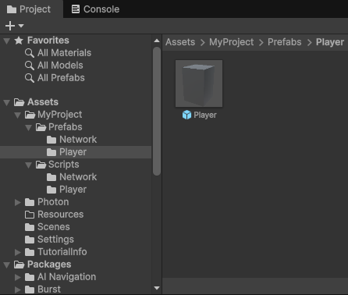
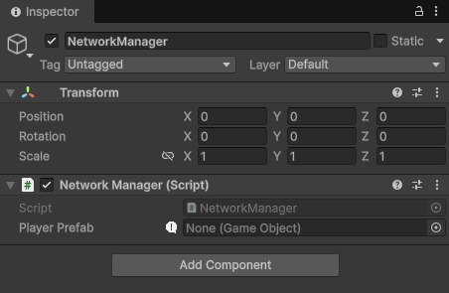
NetworkManager
NetworkManagerプレハブを作り、スクリプトを追加しましょう。
作業は以上です。
プログラムを解説します。

Slide 9
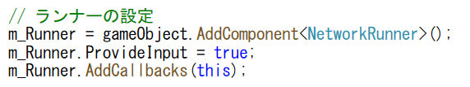
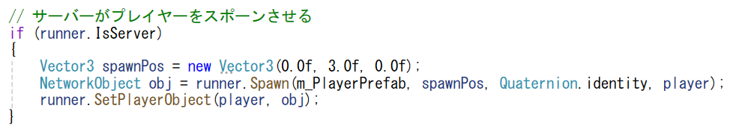
NetworkManager
NetworkManagerでシステムの根幹となるNetworkRunnerを管理します。
ランナーは、プレイヤーのスポーンや、ネットワーク上のデルタタイムなど、
ゲームに必要な機能やデータを持っているクラスです。

Slide 10
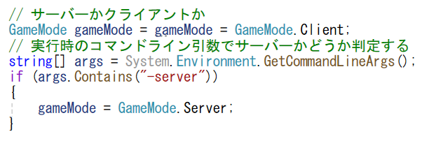
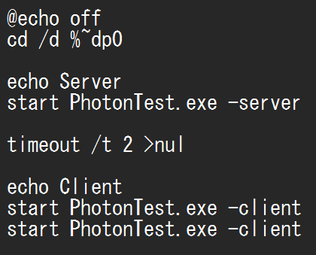
NetworkManager
ゲーム起動時にクライアントかサーバーかを振り分けます。
今回はコマンドライン引数による振り分けで実装します。
（デフォルトはクライアント）

Slide 11
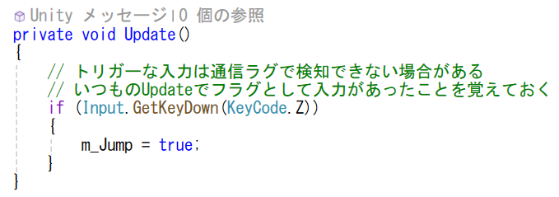
NetworkManager
ボタンを押した瞬間や離した瞬間など、トリガー判定をする場合、
Fusion内部で通信ラグが発生すると、判定を取りこぼす場合があります。
対策としてUpdateでトリガーがあったかどうか覚えておきます。
次回はPlayer側を作ります

